Slide 1
Kunststofftechnik 1
Modul Konstruieren mit Kunststoffen 1
Datenzusammenhang und Kostenanalyse beim Spritzgiessen
OST Ostschweizer Fachhochschule
Prof. Dr. Mario Studer
Diese Präsentation ist Unterrichtsmaterial für OST-Studierende.
Eine Veröffentlichung oder Weiterleitung (PDF, Video, etc.) – auch nur auszugsweise – ist nur mit schriftlicher Genehmigung der Autoren erlaubt.

Slide 2
INHALT
Datenzusammenhang bei der Entwicklung von Spritzgiessformteilen
  Der Entwicklungsprozess
  Wichtige Daten entlang des Entwicklungsprozesses
  Erfassung der Datendurchgängigkeit mit OPTx
Kostenkalkulation und –Optimierung
  Zusammensetzung der Herstellkosten beim Spritzgiessen
  Eingangsdaten für die Kostenkalkulation
  Berechnung der einzelnen Kostenanteile
  Ermittlung der wirtschaftlich und technisch optimalen Fachzahl
  Kostensensitivitäten und Optimierungsmöglichkeiten

Slide 3



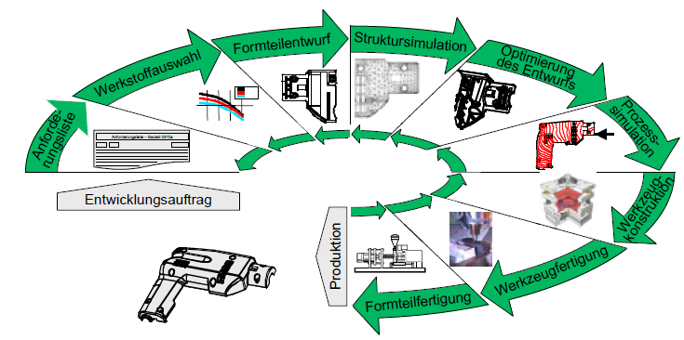





Der Entwicklungsprozess
Datenzusammenhang bei der Entwicklung von Spritzgiessformteilen
STEP 1
KPIs
DB3
DB4
DB2
DB5
STEP 2
KPIs
AI
DB6
DB1
STEP n
KPIs
[IKV]
DB7
DB8
DB9

Slide 4
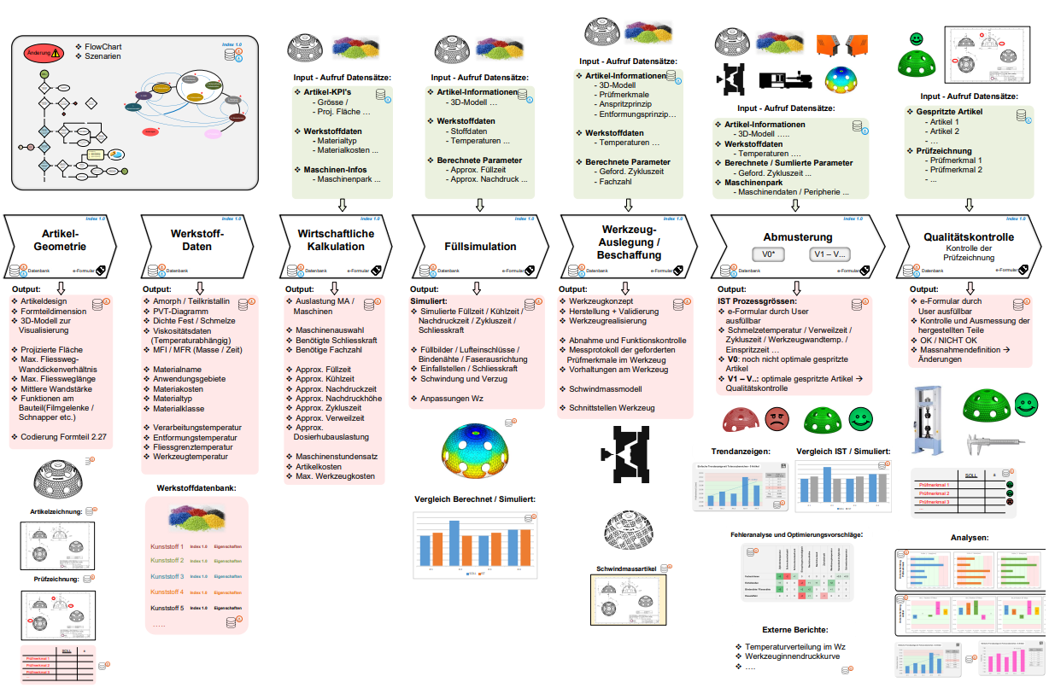
Übersicht
Wichtige Daten entlang des Entwicklungsprozesses
Quelle: C. Stocker, IWK

Slide 5
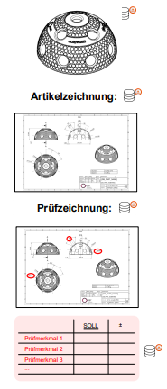
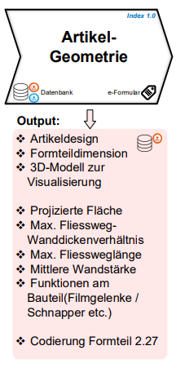
Betrachtung der Artikelgeometrie
Wichtige Daten entlang des Entwicklungsprozesses
Quelle: C. Stocker, IWK

Slide 6
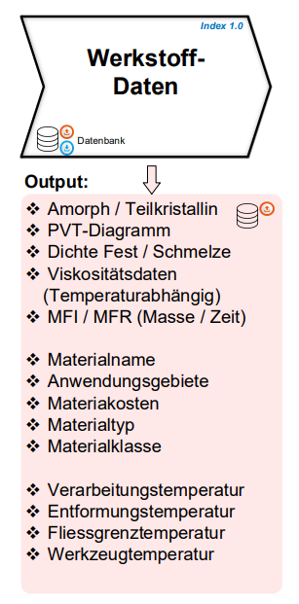
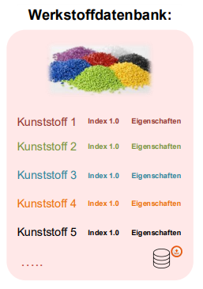
Betrachtung der Werkstoffdaten
Wichtige Daten entlang des Entwicklungsprozesses
Quelle: C. Stocker, IWK

Slide 7
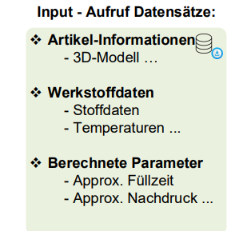
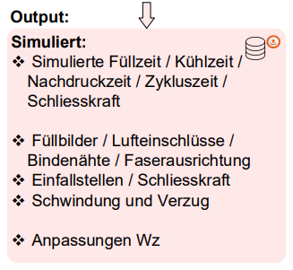
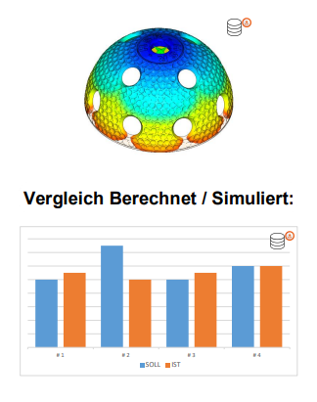
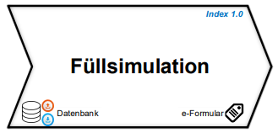
Betrachtung der Füllsimulation
Wichtige Daten entlang des Entwicklungsprozesses
Quelle: C. Stocker, IWK

Slide 8
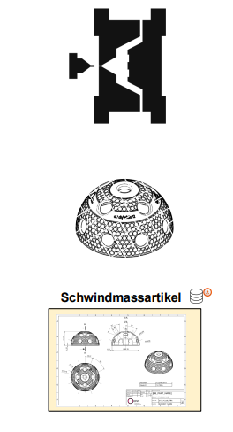
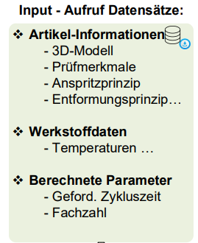
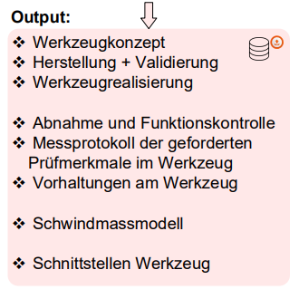
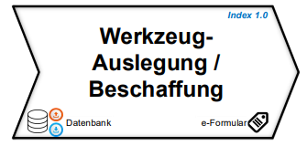
Betrachtung der Werkzeugauslegung
Wichtige Daten entlang des Entwicklungsprozesses
Quelle: C. Stocker, IWK

Slide 9
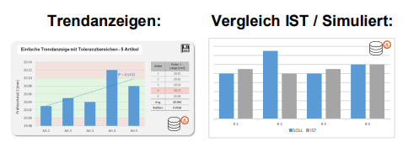
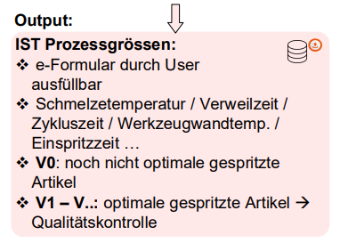
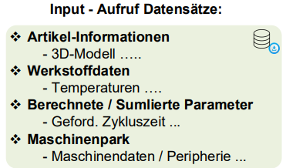
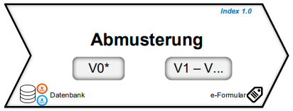
Betrachtung der Abmusterung
Wichtige Daten entlang des Entwicklungsprozesses
Quelle: C. Stocker, IWK

Slide 10
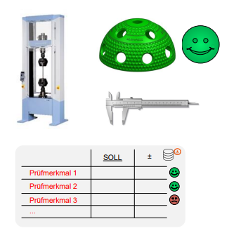
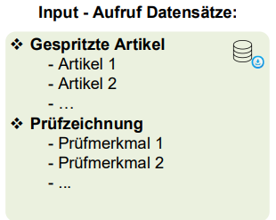
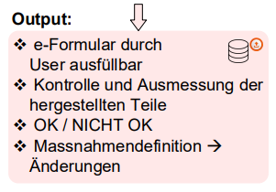
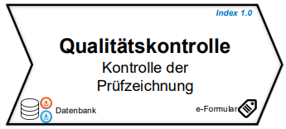
Betrachtung der Qualitätskontrolle
Wichtige Daten entlang des Entwicklungsprozesses
Quelle: C. Stocker, IWK

Slide 11
Warum ist ein PLM-System sinnvoll?
Erfassung der Datendurchgängigkeit mit OPTx
Digitalisierung und Industrie 4.0 als Treiber von PLM
Prozessspezifische Daten liegen in virtueller und realer Form vor
Riesige Datensätze für ein Artikel mit diversen Unterprozessen
Aufwändige Datenerfassung und –Verknüpfung entlang der ganzen Wertschöpfungskette
Komplexes Datenmanagement und vielfach persönliche Ablage von Daten
Entwicklung eines Software-Demonstrators OPTx
Erfassung, Darstellung und Verknüpfung aller relevanten Daten und Aufgaben im Spritzgiessprozess

Slide 12

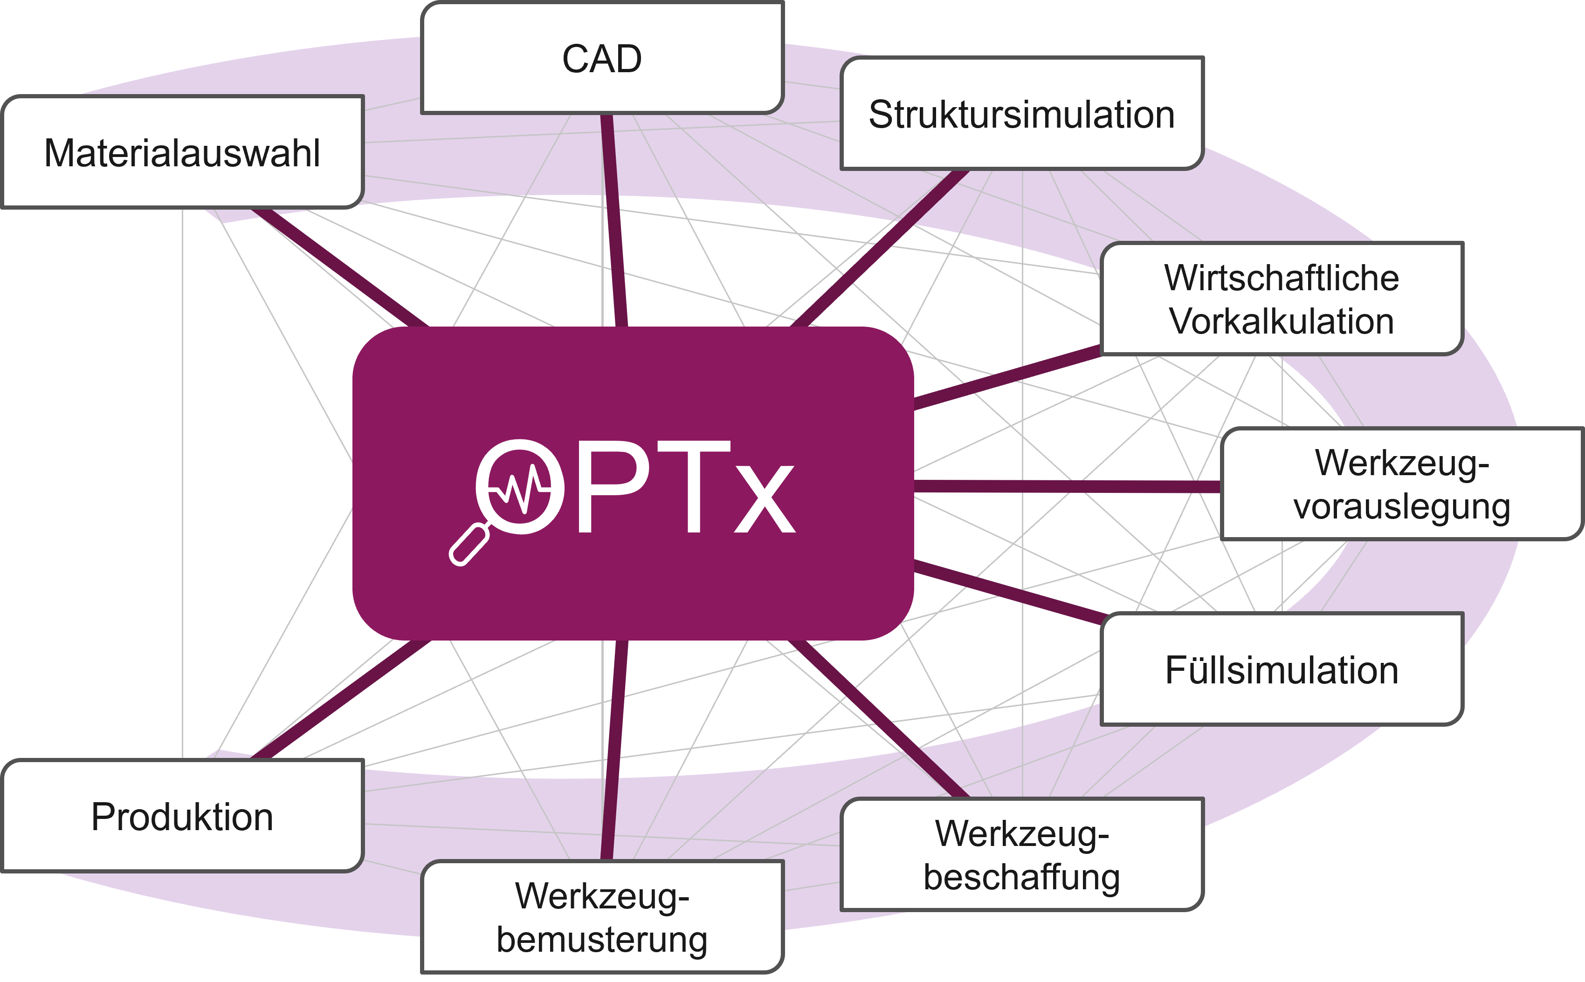
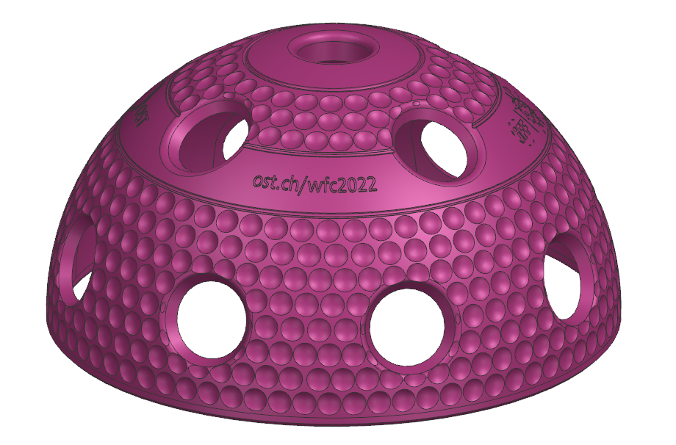
Warum ist ein PLM-System sinnvoll?
Erfassung der Datendurchgängigkeit mit OPTx
001010
101011
000110
001010
101011
000110
001010
101011
000110
001010
101011
000110
001010
101011
000110
001010
101011
000110
001010
101011
000110
001010
101011
000110
001010
101011
000110
Notes:
9 unterschiedliche Prozesse, welche integriert werden

Slide 13

Was sind die Anforderungen an OPTx?
Erfassung der Datendurchgängigkeit mit OPTx
Input:
Usereingabe und Datenauswahl
Erst-Einschätzungen durch Software-User
Abruf vorgelagerter Prozessdaten
Wissensabruf von Datenbanken oder Erfahrungskatalogen
Import von Daten externer Unternehmen
001010
101011
000110
Material-auswahl
CAD
Struktur-simulation
Wirtschaftliche Vorkalkulation
Werkzeug-auslegung
Füll-simulation
Werkzeug-beschaffung
Werkzeug-bemusterung
Produktion
Output:
Key-Performance-Indicator (KPI) für weiterführende Prozesse
Berechnungs- oder Simulationsresultate
Individuelle Analysen (Projektintern und –übergreifend)
Vergleiche und Statistiken
Export von Daten zu externen Unternehmen
Versionierte Datensätze mit Möglichkeiten zur Freigabe
001010
101011
000110

Slide 14
Wie ist OPTx umgesetzt?
Erfassung der Datendurchgängigkeit mit OPTx
Material-auswahl
CAD
Struktur-simulation
Wirtschaftliche Vorkalkulation
Werkzeug-auslegung
Füll-simulation
Werkzeug-beschaffung
Werkzeug-bemusterung
Produktion
Spritzgiess-fehlerkatalog
Schwindmass-modell
Projektstruktur
Hilfestellungen bei der Bedienung
Massnahmen-katalog
Cockpitstruktur
Werkstoff- und Artikelkatalog
Qualitäts-kontrolle
Änderungswesen
Wissens-datenbanken
Berechnungen
in OPTx
Analyse und Auswertung
E-Formulare zum Import / Export
Berechtigungen und Unterscheidung

Slide 15
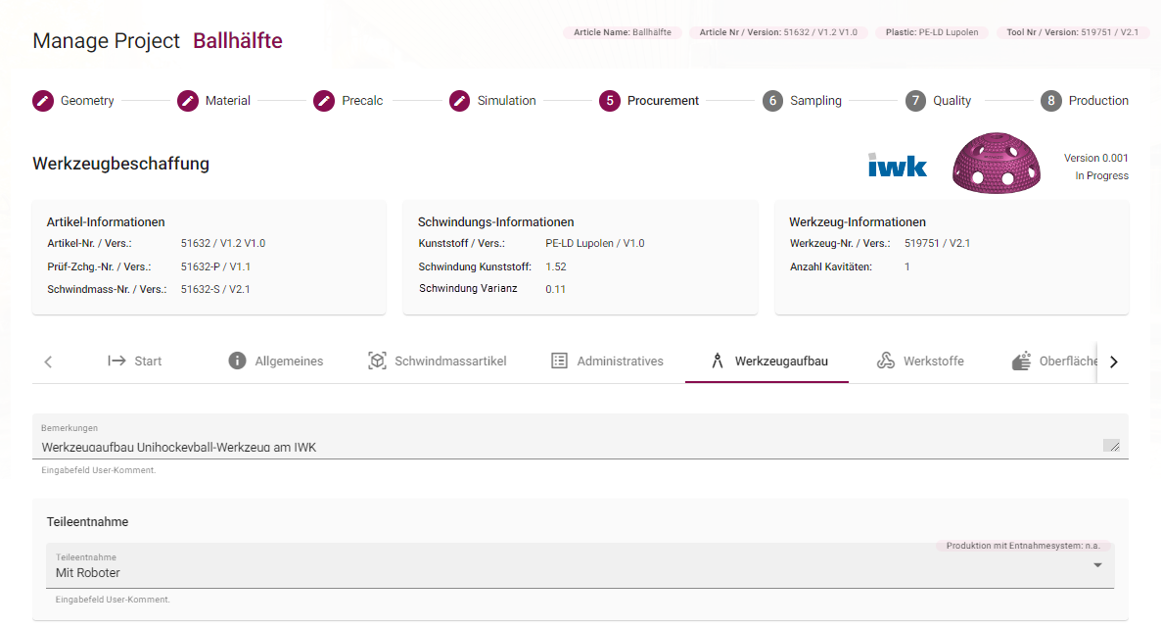

Wie ist OPTx umgesetzt?
Erfassung der Datendurchgängigkeit mit OPTx

Slide 16
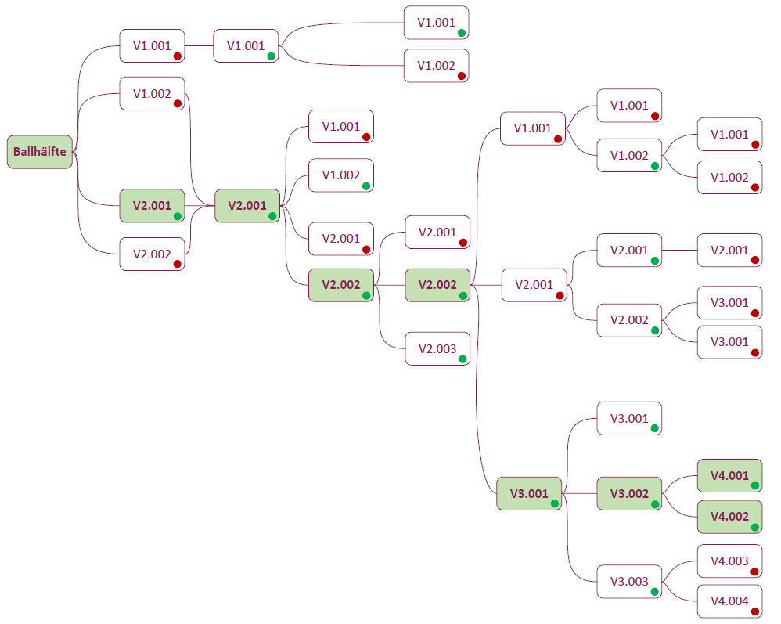
Wie ist OPTx umgesetzt?
Erfassung der Datendurchgängigkeit mit OPTx
Auflistung aller angefallenen Prozesse und Varianten
Abbildung des Spritzgiess-Workflows
Erfassung und Verknüpfung von Prozessbausteinen
Historie der bisherigen Tätigkeiten
Status-Anzeige und Versionierung mit Anzeige des aktuellsten Datensatzes

Slide 17
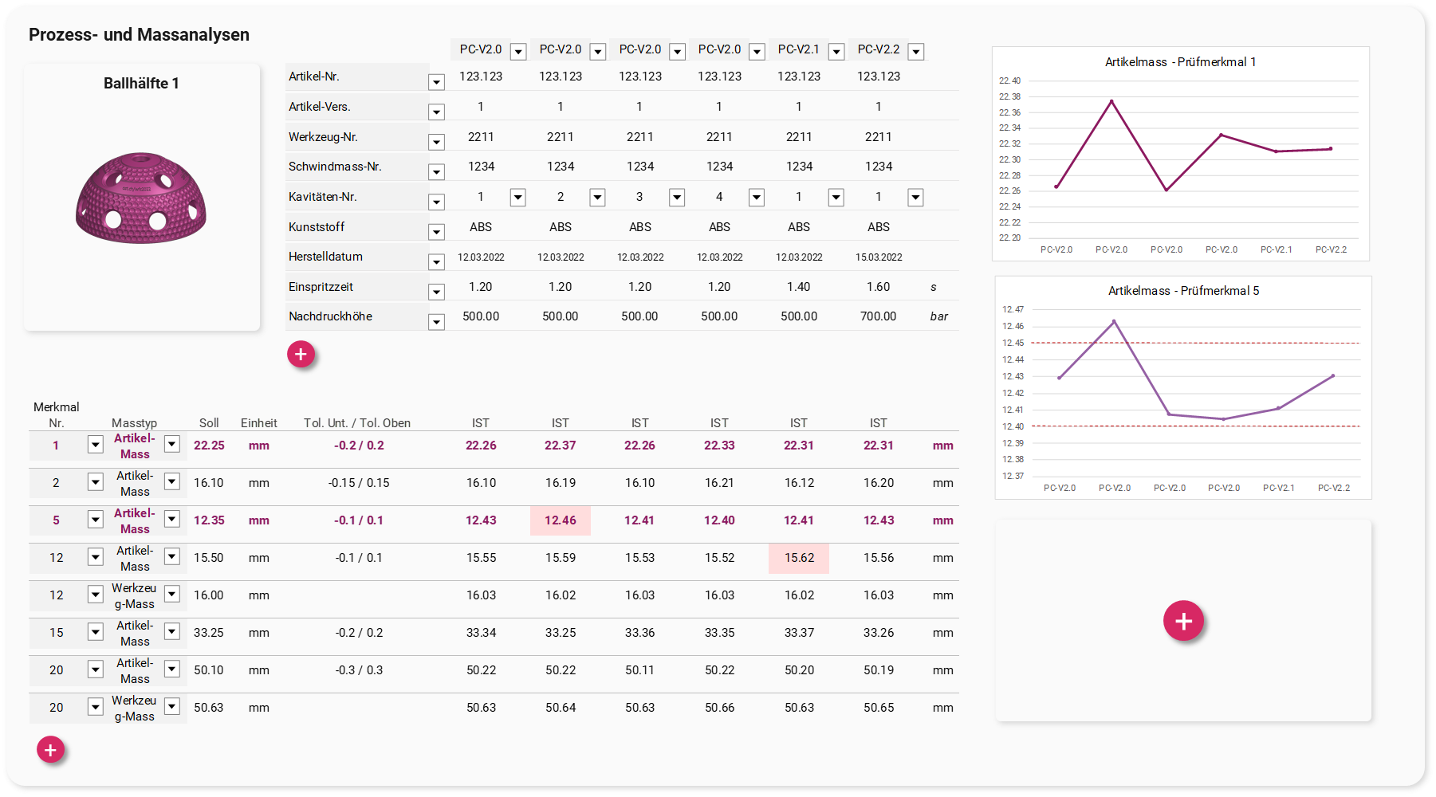
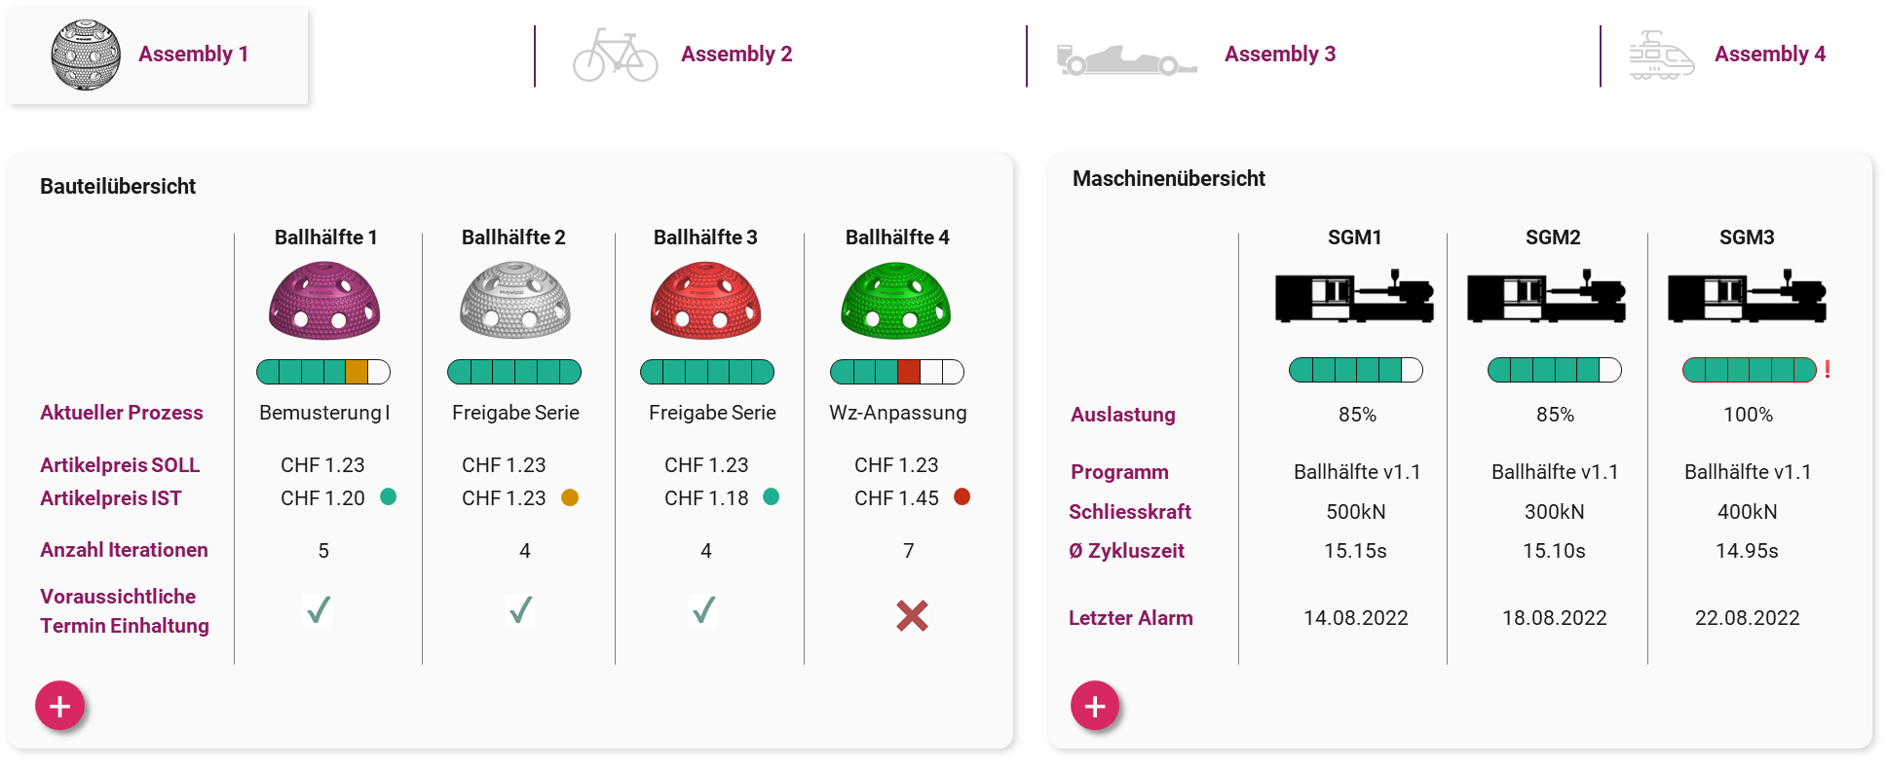
Wie ist OPTx umgesetzt?
Erfassung der Datendurchgängigkeit mit OPTx
Projektübergreifende Auswertung und Analysen
Überblick von Artikeln in derselben Baugruppe
Einbindung von Maschinen und Peripherie (Auslastung / Wartung / Zuteilung etc.)
Künftige Auswerte-möglichkeiten (Bewertungs-system / Iterationen)
Analysen und Statistiken von Merkmalen

Slide 18
Wie ist OPTx umgesetzt?
Erfassung der Datendurchgängigkeit mit OPTx
Abruf von Artikel-Sollabmessungen aus der Konstruktion
Skalierung von Artikelgeometrie und Bestimmung vom Schwindmassmodell
Definition von Schwindmassangaben inkl. Vorhaltemassen und Angaben von verzugskritischen Massen
Definition von Werkzeug-Sollabmessung für die Werkzeugherstellung
Vermessung von Werkzeug-Istabmessungen
Versionierung von Schwindmassmodell und Werkzeug inkl. Kavität

Slide 19
Wie ist OPTx umgesetzt?
Erfassung der Datendurchgängigkeit mit OPTx
Herstellen von Spritzteilen auf der Spritzgiessmaschine mit definierten Einstellgrössen
Erfassung der Artikel-Istabmessungen aus den Spritzgiessversuchen
Analyse der möglichen Massnahmen zu Erreichung der Qualitätsmerkmale
  Qualität akzeptieren / nicht akzeptieren
  Schwindungswerte anpassen
  Werkzeug nachbearbeiten
  Prozess anpassen

Slide 20
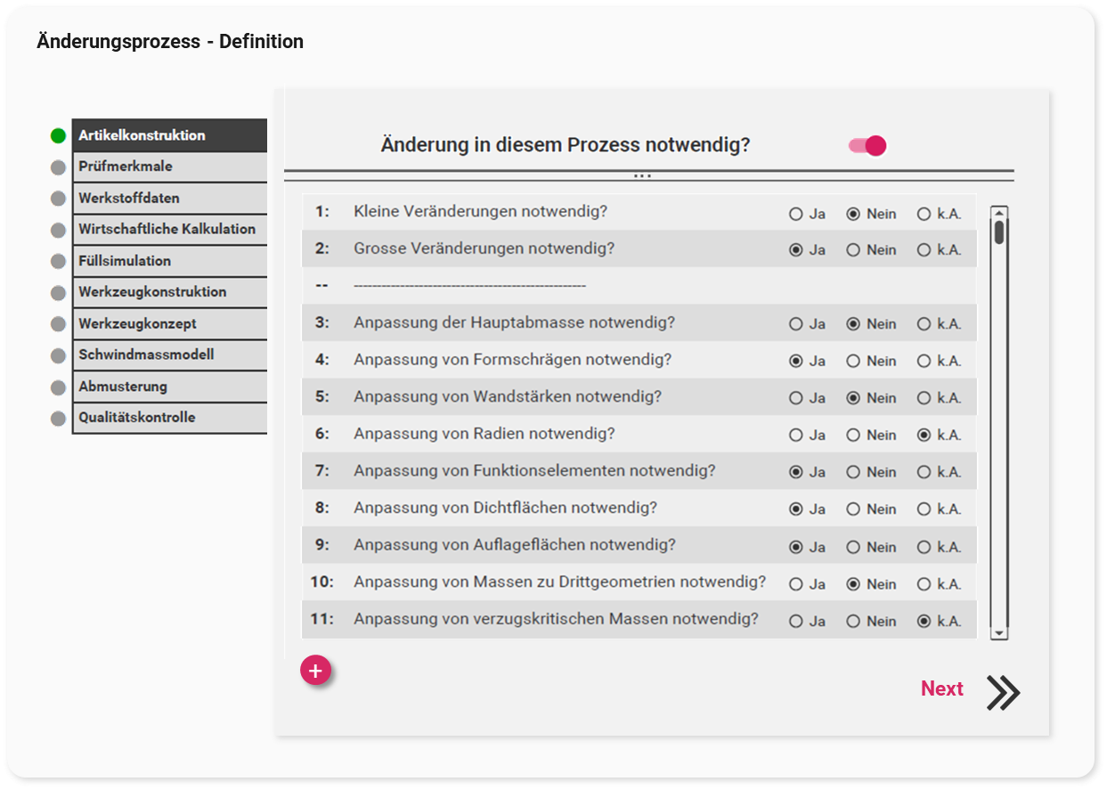
Wie ist OPTx umgesetzt?
Erfassung der Datendurchgängigkeit mit OPTx
Erfassung von Änderungen bei Nichterreichen der Qualität
Komplexer Schritt bei der Entwicklung von Kunststoffbauteilen
Geführte Fragestellungen durch jeden Prozess zur Rückverfolgbarkeit
Analyse der Antworten und Vorschlag für mögliche Änderungen
Änderungsdurchführung anhand individuellen Prozessauswahlen

Slide 21
Was sind die Vorteile von OPTx?
Erfassung der Datendurchgängigkeit mit OPTx
Erster Prototyp von OPTx mit einzelnen Features realisiert
Browser- und mobilefähige moderne Software mit DB-Anbindung
Digitalisierung der gesamten Prozesskette und Entwicklungshistorie
Umfangreiches Wissensmanagement (Prozesse, Werkstoffe, …)
«Beliebig» skalierbar bzw. ausbaufähige Software mit angedachten Features
Kosteneinsparnisse entlang sämtlicher Spritzgiessprozesse
Weiterentwicklung für die Anwendung im Unterricht im Rahmen der ITBO
Notes:
Mittel – 1 Abmusterung / 1 kleine Änderung
Gross – 2 Abmusterungen / 2 kleine Änderungen
Tiefes Einsparpotential (10 bzw. 40%)
Marktpotential (5-8%)
Grosses Einsparpotential (20 bzw. 50%)
Diagramme 1+3 mit tiefen
Diagramme 2+4 mit hohem
Diagramme 3+4 mit 100 Artikeln zusätzlich

Slide 22
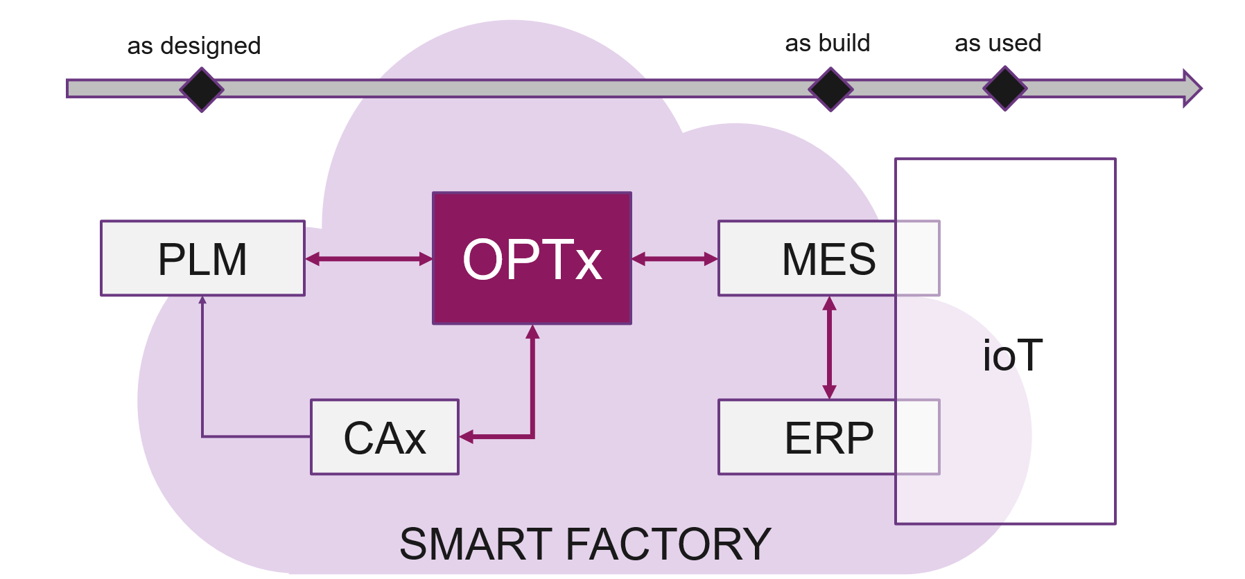
OPTx im Kontext der Smart-Factory
Erfassung der Datendurchgängigkeit mit OPTx
Notes:
Mittel – 1 Abmusterung / 1 kleine Änderung
Gross – 2 Abmusterungen / 2 kleine Änderungen
Tiefes Einsparpotential (10 bzw. 40%)
Marktpotential (5-8%)
Grosses Einsparpotential (20 bzw. 50%)
Diagramme 1+3 mit tiefen
Diagramme 2+4 mit hohem
Diagramme 3+4 mit 100 Artikeln zusätzlich

Slide 23
INHALT
Datenzusammenhang bei der Entwicklung von Spritzgiessformteilen
  Der Entwicklungsprozess
  Wichtige Daten entlang des Entwicklungsprozesses
  Erfassung der Datendurchgängigkeit mit OPTx
Kostenkalkulation und –Optimierung
  Zusammensetzung der Herstellkosten beim Spritzgiessen
  Eingangsdaten für die Kostenkalkulation
  Berechnung der einzelnen Kostenanteile
  Ermittlung der wirtschaftlich und technisch optimalen Fachzahl
  Kostensensitivitäten und Optimierungsmöglichkeiten

Slide 24
Zusammensetzung der Herstellkosten beim Spritzgiessen
Kostenanalyse und –Optimierung
Beim Spritzgiessen setzen sich die Herstellkosten setzen sich im Wesentlichen aus vier Hauptteilen zusammen:
Hauptkosten | Zugehörige Anteile
Material | Rohstoff, Bewirtschaftung, Lager
Maschine | Energie, Wasser, Abschreibung, Instandhaltung, Produktionsfläche
Werkzeug | Inbetriebnahme, Abschreibung, Instandhaltung, Energie, Wasser
Personal | Inbetriebnahme, Produktionsbetreuung

Slide 25
Zusammensetzung der Herstellkosten beim Spritzgiessen
Kostenanalyse und –Optimierung
Je nach Art des herzustellenden Bauteils fällt die Zusammensetzung der Kosten unterschiedlich aus:
Quelle: Brinkmann, Hanser Verlag

Slide 26

Eingangsdaten für die Kostenkalkulation
Kostenanalyse und –Optimierung
Zur Ermittlung der Herstellkosten werden folgende Eingangsdaten benötigt:
Stückzahl (Stk./a)
Geometrie (Volumen, projizierte Fläche, Wanddicke)
Material (Kosten, Verarbeitungsdaten, Stoffdaten)
Materialkostenanteil
Werkzeug (Kosten, Fachzahl)
Maschinenkostenanteil
Spritzgiessmaschine (Maschinentyp, Kosten)
Werkzeugkostenanteil
Personalkostenanteil
Prozessdaten (Schliesskraft, Zykluszeit, Automatisierung)

Slide 27
Eingangsdaten für die Kostenkalkulation
Kostenanalyse und –Optimierung
Die Eingangsdaten stehen unter grosser Wechselwirkung untereinander:
 |  |  | Geom. |  |  | Material |  |  | WZ |  | SGM |  | PD |  |  | Kostenanteile
 |  | Stückzahl | Volumen | Projizierte Fläche | Wanddicke | M-Kosten | Verarb.-Daten | Stoffdaten | WZ-Kosten | Fachzahl | SG-Kosten | Maschinentyp | Schliesskraft | Zykluszeit |  | Material | Maschine | Werkzeug | Personal
 | Stückzahl |  |  |  |  |  |  |  |  |  | i | i |  |  |  |  | i
Geometrie | Volumen
 | Projizierte Fläche |  |  |  |  |  |  |  |  | i
 | Wanddicke |  |  |  |  |  |  |  |  | i |  |  |  |  |  |  |  | i
Material | M-Kosten
 | Verarbeitungsdaten
 | Stoffdaten
Werkzeug | WZ-Kosten
 | Fachzahl
SG-Maschine | SG-Kosten
 | Maschinentyp
Prozessdaten | Schliesskraft
 | Zykluszeit
grosser Einfluss
geringer Einfluss
i
indirekter Einfluss

Slide 28
Eingangsdaten für die Kostenkalkulation
Kostenanalyse und –Optimierung
Die Stückzahl stellt die Basis für die Kostenkalkulation dar und trägt massgeblich zur Beurteilung der Wirtschaftlichkeit bei. Die jährliche Stückzahl wird üblicherweise vom Produktmanagement ermittelt bzw. abgeschätzt und liegt oft auch in unter-schiedlichen Szenarien vor (Max./Min./Av.).
Die Stückzahl hat einen direkten grossen Einfluss auf die wirtschaftliche Fachzahl und einen geringen Einfluss auf die Werkstoffkosten, welche mit zunehmenden Absatzmengen tiefer ausfallen können. Durch den Einfluss auf die Fachzahl, weist die Stückzahl auch einen indirekten Einfluss auf die notwendige Maschine und deren Kosten auf.
Stückzahl (Stk./a)
Einheit: | [Stück/a]
Variable: | n_{s}

Slide 29
Eingangsdaten für die Kostenkalkulation
Kostenanalyse und –Optimierung
Das Volumen beeinflusst direkt den Materialaufwand und damit die Materialkosten. Weiterhin kann das Volumen einen Einfluss auf die Spritzgiessmaschine (Plastifiziereinheit) und deren Kostenanteil haben.
Geometrie (Volumen, projizierte Fläche, Wanddicke)
Volumen
Einheit: | [mm³]
Variable: | V

Slide 30
Eingangsdaten für die Kostenkalkulation
Kostenanalyse und –Optimierung
Der bei der Spritzgiessverarbeitung zur Schwindungskompensation induzierte Nachdruck hat zur Folge, dass das Spritzgiesswerkzeug aufgedrückt und mit einer zu projizierten Fläche und dem Druck proportionalen Kraft zugehalten werden muss.
Die projizierte Fläche hat somit einen Einfluss auf die notwendige Schliesskraft und damit auf Maschinengrösse (-Typ), deren Kosten. Indirekt kann die projizierte Fläche auch die Fachzahl beeinflussen, falls die Maschinengrösse nicht variabel ist.
Geometrie (Volumen, projizierte Fläche, Wanddicke)
projizierte Fläche des Formteils
Einheit: | [mm²]
Variable: | A_{PR}

Slide 31
Eingangsdaten für die Kostenkalkulation
Kostenanalyse und –Optimierung
Die Wanddicke beeinflusst im Wesentlichen das Füll- und Abkühlverhalten und hat damit einen grossen Einfluss auf den Prozess. Insbesondere die Zykluszeit und der Fülldruck werden direkt beeinflusst. Die Zykluszeit hat wiederum einen direkten Einfluss auf die Maschinenkosten und kann in gewissen Grenzfällen, wie z.B. hoher Stückzahl, auch die Fachzahl beeinflussen.
Geometrie (Volumen, projizierte Fläche, Wanddicke)
Wanddicke
Einheit: | [mm]
Variable: | s

Slide 32
Eingangsdaten für die Kostenkalkulation
Kostenanalyse und –Optimierung
Die Materialkosten variieren je nach Bezugsmenge und Kunststofftyp zwischen 0.9 CHF/kg bis 50 CHF/kg. Sie beeinflussen damit direkt den Materialkostenanteil. Näherungswerte zu den Materialkosten findet man zumindest für Granulate unter www.plasticker.de.
Material (Kosten, Verarbeitungsdaten, Stoffdaten)
Kosten
Einheit: | [CHF/kg]
Variable: | K_{M}

Slide 33
Eingangsdaten für die Kostenkalkulation
Kostenanalyse und –Optimierung
Material (Kosten, Verarbeitungsdaten, Stoffdaten)
Verarbeitungsdaten
Schmelzetemperatur
Werkzeugtemperatur
Entformungstemperatur
Nachdruck
Einheit: | [°C]
Variable: | T_{M}
Einheit: | [°C]
Variable: | T_{WZ}
Einheit: | [°C]
Variable: | T_{E}
Einheit: | [bar]
Variable: | p_{N}
Die Schmelzetemperatur beeinflusst in erster Linie direkt die Zykluszeit und kann unter Umständen auch einen Einfluss auf den Maschinentyp haben.
Die Werkzeug(wand)temperatur beeinflusst das Abkühlverhalten und kann je nach Temperaturniveau die Kosten des Spritzgiesswerkzeuges und die Prozesskosten beeinflussen.
Die Entformungstemperatur definiert die Abkühlzeit und damit ebenfalls direkt die Zykluszeit.
Der Nachdruck beeinflusst die Auftriebskraft und damit zusammen mit der projizierten Fläche die Schliesskraft.

Slide 34
Eingangsdaten für die Kostenkalkulation
Kostenanalyse und –Optimierung
Material (Kosten, Verarbeitungsdaten, Stoffdaten)
Stoffdaten
Dichte
Wärmeleitfähigkeit
Spez. Wärmekapazität
Einheit: | [kg/m³]
Variable: | ρ
Einheit: | [W/(mK)]
Variable: | λ
Einheit: | [J/(kgK)]
Variable: | c_{p}
Von den Stoffdaten sind insbesondere die thermischen Werte von Interesse, da diese die thermisch induzierte Energie beeinflussen, welche es abzuführen gilt.
Die thermischen Stoffdaten beeinflussen damit direkt das Abkühlverhalten und damit die Zykluszeit.

Slide 35
Eingangsdaten für die Kostenkalkulation
Kostenanalyse und –Optimierung
Werkzeug (Kosten, Fachzahl)
Kosten
Herstellungskosten
Investitionsverzinsung
Abschreibedauer
Instandhaltungskosten
Einheit: | [CHF]
Variable: | K_{H,WZ}
Einheit: | [%/a]
Variable: | z_{I,WZ}
Richtwert: | 8%/a
Einheit: | [a]
Variable: | t_{A,WZ}
Richtwert: | 3a
Einheit: | [CHF/a]
Variable: | K_{I,WZ}
Richtwert: | 0.05 x K_{H,WZ}
Die Werkzeugkosten setzen sich aus den Herstellungskosten des Werkzeuges, aus der Investitionsverzinsung, der Abschreibedauer des Werkzeuges und den Instandhaltungskosten zusammen. Oben angegebene Richtwerte können je nach Unternehmen unterschiedlich ausfallen.
Quelle: Brinkmann, Hanser Verlag

Slide 36
Eingangsdaten für die Kostenkalkulation
Kostenanalyse und –Optimierung
Werkzeug (Kosten, Fachzahl)
Fachzahl
Anz. Kavitäten
Kostenfaktor Kavitätsverdoppelung
Einheit: | [-]
Variable: | n_{K}
Einheit: | [-]
Variable: | k_{K}
Richtwert: | 1.6
Die Fachzahl ist gleichbedeutend mit der Kavitätenzahl. Ist der Werkzeugpreis für eine bestimmte Fachzahl bekannt, so lässt sich über einen Faktor die Herstellkosten für die Kavitätsverdoppelung bzw. Halbierung näherungsweise bestimmen.

Slide 37
Eingangsdaten für die Kostenkalkulation
Kostenanalyse und –Optimierung
Spritzgiessmaschine (Maschinentyp, Kosten)
Maschinentyp
Schliesskraft
Hubvolumen
Einheit: | [kN]
Variable: | F_{SGM}
Einheit: | [cm³]
Variable: | V_{SGM}
Schliesskraft und Hubvolumen definieren den Spritzgiessmaschinentyp, welcher wiederum die Kosten der Maschine beeinflusst und indirekt auch Auswirkungen auf die maximale Fachzahl hat.

Slide 38
Eingangsdaten für die Kostenkalkulation
Kostenanalyse und –Optimierung
Spritzgiessmaschine (Kosten, Fachzahl)
Kosten
SGM-Stundensatz
Peripherie-Stundensatz
Temperiergeräte-Stundensatz
Personal-Stundensatz
Einheit: | [CHF/h]
Variable: | k_{h,SGM}
Richtwert: | 15 + (0.025 x F_{SGM}) CHF/h
Einheit: | [CHF/h]
Variable: | k_{h,P}
Richtwert: | 15 CHF/h
Einheit: | [CHF/h]
Variable: | k_{h,TG}
Richtwert: | 8 CHF/h
Einheit: | [CHF/h]
Variable: | k_{h,Pers}
Richtwert: | 60 CHF/h
Der Stundensatz der Spritzgiessmaschine, der Peripherie und der Temperiergeräte lässt sich grundsätzlich sehr aufwändig über Abschreibungs-, Investitionsverzinsungs-, Energie-, Wasseraufbereitungs-, Produktionsflächenkosten ermitteln.
Oben aufgeführte Stundensätze stellen grobe Richtwerte aus Abschätzungen dar und gehen von einem Auslastungsgrad von rund 90% aus.
Quelle: Brinkmann, Hanser Verlag

Slide 39

Eingangsdaten für die Kostenkalkulation
Kostenanalyse und –Optimierung
Prozessdaten (Schliesskraft, Zykluszeit, Automatisierung)
Schliesskraft
Die für die Herstellung notwendige Schliesskraft lässt sich aus der projizierten Fläche und dem Nachdruck berechnen:
F_{SGM} | Schliesskraft | [KN]
A_{PR} | Projizierte Fläche | [mm²]
p_{N} | Nachdruck | [bar] = 0.1 [N/mm²]
n_{K} | Anzahl Kavitäten | [-]
$$F_{SGM}≈{{10}^{−4}∙A}_{PR}∙p_{N}∙n_{K}$$

Slide 40
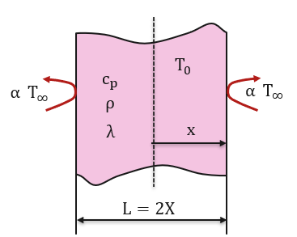
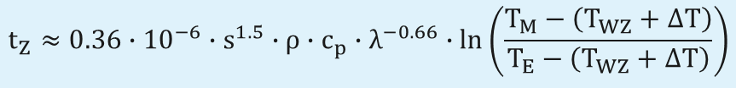

Eingangsdaten für die Kostenkalkulation
Kostenanalyse und –Optimierung
Prozessdaten (Schliesskraft, Zykluszeit, Automatisierung)
Zykluszeit
Die Zykluszeit lässt sich aus der eindimensionalen instationären Wärmeleitungsgleichung unter Berücksichtigung konvektiver Anteile gewinnen. Die Grundgleichungen sind im VDI-Wärmeatlas ersichtlich und können für die Anwendung vereinfacht werden:
Quelle: VDI-Wärmeatlas
t_{Z} | Zykluszeit | [s]
s | Max. Wanddicke | [mm]
ρ | Dichte | [kg/m³]
c_{p} | Spez. Wärmekapazität | [J/(kgK)]
λ | Wärmeleitfähigkeit | [W/(mK)]
T_{M} | Schmelzetemperatur | [°C]
T_{WZ} | Werkzeugwandtemperatur | [°C]
T_{E} | Entformungstemperatur | [°C]
ΔT | Kontakttemperatureinfluss | [°C]
$$t_{Z}≈0.36∙{10}^{−6}∙s^{1.5}∙ρ∙c_{p}∙λ^{−0.66}∙ln⁡\left(\frac{T_{M}−\left(T_{WZ}+ΔT\right)}{T_{E}−\left(T_{WZ}+ΔT\right)}\right)$$
$$ΔT≈T_{M}∙\frac{\sqrt{ρ∙c_{p}∙λ}}{{14}^{′}000}$$
mit der Näherung:

Slide 41
Eingangsdaten für die Kostenkalkulation
Kostenanalyse und –Optimierung
Prozessdaten (Schliesskraft, Zykluszeit, Automatisierung)
Automatisierung
Der Automatisierungsgrad gibt an, wie gross der Personalbetreuungsaufwand des Produktionsprozesses ist. Typischer-weise sind die Automatisierungsgrade bei der Spritzgiessfertigung sehr hoch. 100% wird jedoch selten erreicht.
Einheit: | [%]
Variable: | AG
Richtwert: | 80%

Slide 42






Berechnung der Kostenanteile
Kostenanalyse und –Optimierung
Liegen alle Eingangsdaten vor, dann lassen sich die Kostenanteile ermitteln.
Materialkostenanteil
Maschinenkostenanteil
Werkzeugkostenanteil
Personalkostenanteil
Einheit: | [CHF/Stk.]
Variable: | k_{Mat}
Einheit: | [CHF/Stk.]
Variable: | k_{Mas}
Einheit: | [CHF/Stk.]
Variable: | k_{WZ}
Einheit: | [CHF/Stk.]
Variable: | k_{Pers}
$$t_{Prod}=\frac{n_{s}∙t_{z}}{n_{k}∙3600}$$
$$t_{Prod}=\frac{n_{s}∙t_{z}}{n_{k}∙3600}$$
$$k_{Mat}=K_{M}∙\frac{V∙ρ}{{10}^{9}}$$
$$k_{Mas}=\frac{t_{Prod}∙\left(k_{h,SGM}+k_{h,TG}+k_{h,p}\right)}{n_{s}}$$
$$k_{WZ}=\frac{K_{H,WZ}}{n_{s}∙}∙\left(\frac{1}{t_{A,WZ}}+z_{I,WZ}+0.05\right)$$
$$k_{Pers}=\frac{t_{Prod}∙(1−AG)∙k_{h,Pers}}{n_{s}}$$

Slide 43
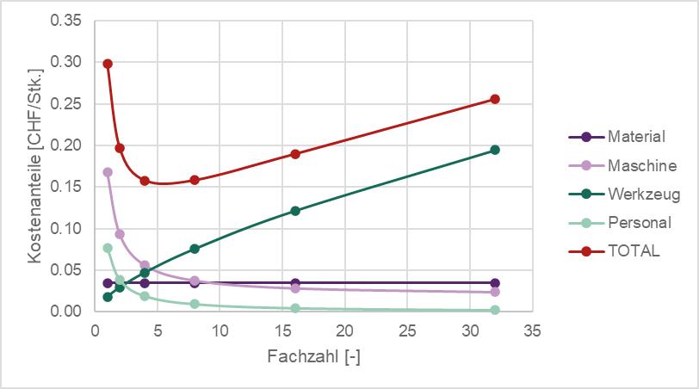
Berechnung der wirtschaftlich und technisch optimalen Fachzahl
Kostenanalyse und –Optimierung
Mit den Rechenformeln lässt sich ein einfaches Excel-Tool erstellen, womit sich durch Setzen entsprechen-der Variablen diverse Szenarien durchrechnen lassen.
Trägt man beispielsweise die einzelnen Kostenanteile über der Fachzahl auf, dann lässt sich folgende Darstellung gewinnen:

Slide 44
Berechnung der wirtschaftlich und technisch optimalen Fachzahl
Kostenanalyse und –Optimierung
Aus den Daten lässt sich grundsätzlich einfach ablesen, welche Fachzahl die niedrigsten Stückkosten verursachen. Dies wären in der untenstehenden Darstellung 4 Kavitäten.
Für die Wahl der effektiven Fachzahl können aber noch weitere firmenspezifische oder produktionstechni-sche Randbedingungen zum Tragen kommen, wie z.B.:
Amortisation des Werkzeug-Mehrinvestes innerhalb einer kurzen Periode
Reduktion der Komplexität des Werkzeuges durch geringere Fachzahl
Reduktion des Ausfallrisikos durch mehrere Werkzeuge mit geringeren Fachzahlen
Nachfolgende Peripherie kann nicht alle Formteile weiterverarbeiten

Slide 45
Kostensensitivitäten und Optimierungsmöglichkeiten
Kostenanalyse und –Optimierung
Durch Verknüpfung aller Zusammenhänge mittels Excel-Sheet lassen sich umfangreiche Analysen für unterschiedliche Szenarien erstellen. Die grossen Wechselwirkungen der Eingangsparameter untereinander und die nicht nur wirtschaftliche Wahl der optimalen Fachzahl erschweren die Optimierung.
Im Folgenden werden unterschiedliche Szenarien und deren Auswirkungen auf die Kostensituation betrachtet.
Aus nebenstehendem Diagramm lassen sich jedoch folgende Schlüsse ziehen:
Degressiver Anstieg des Werkzeugkostenanteils mit zunehmender Fachzahl
Exponentiell sinkende Maschinen- und Personal-kostenanteile mit zunehmender Fachzahl

Slide 46
Kostensensitivitäten und Optimierungsmöglichkeiten
Kostenanalyse und –Optimierung
Szenario 1: Einfluss der Wanddickenreduktion von 4mm auf 2mm bei 500’000 Stk./a
Wanddicke = 4mm | Wanddicke = 2mm

Slide 47
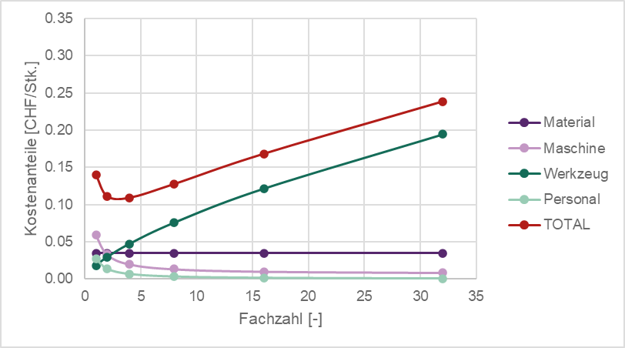
Kostensensitivitäten und Optimierungsmöglichkeiten
Kostenanalyse und –Optimierung
Szenario 1: Einfluss der Wanddickenreduktion von 4mm auf 2mm bei 500’000 Stk./a
Wanddicke = 4mm | Wanddicke = 2mm

Slide 48
Kostensensitivitäten und Optimierungsmöglichkeiten
Kostenanalyse und –Optimierung
Szenario 2: Einfluss des Kunststofftyps z.B. bei Konsumerware (5 Mio. Stk./a)
PP | PS

Slide 49
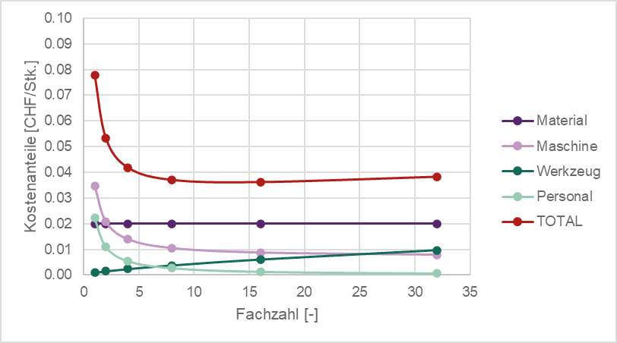
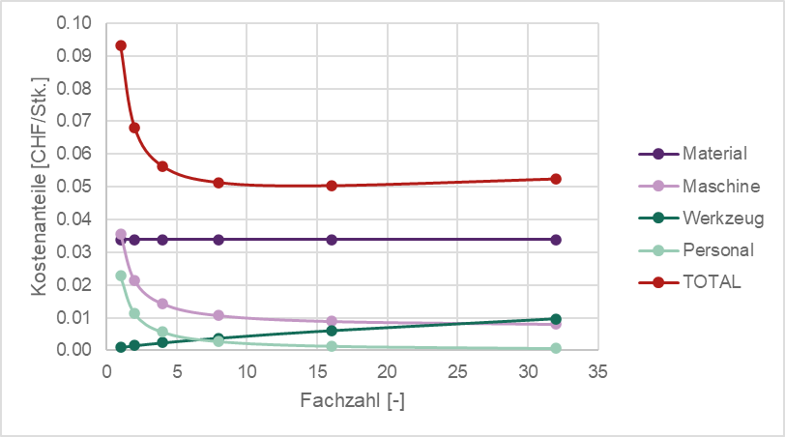
Kostensensitivitäten und Optimierungsmöglichkeiten
Kostenanalyse und –Optimierung
Szenario 2: Einfluss des Kunststofftyps z.B. bei Konsumerware (5 Mio. Stk./a)
PP | PS

Slide 50
Kostensensitivitäten und Optimierungsmöglichkeiten
Kostenanalyse und –Optimierung
Szenario 3: Einfluss der projizierten Fläche (technische Teile aus PBT bei 500’000 Stk./a)
A_{proj} = 2’000 mm² | A_{proj} = 8’000 mm²

Slide 51
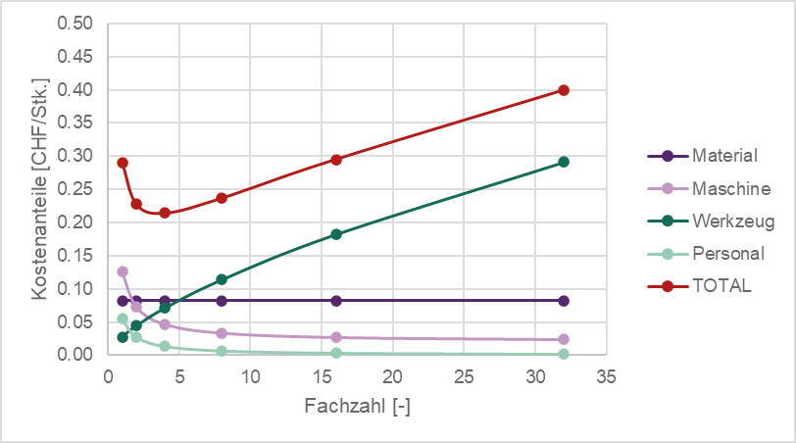
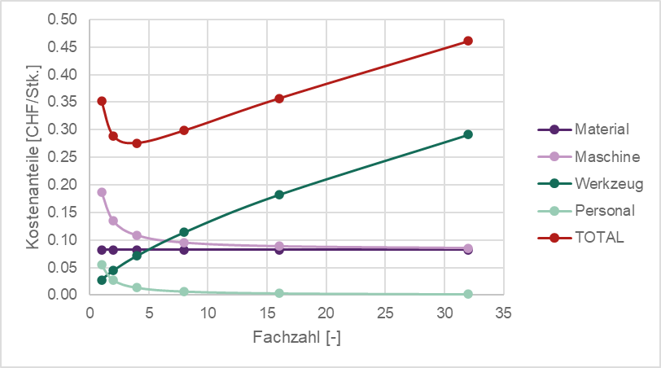
Kostensensitivitäten und Optimierungsmöglichkeiten
Kostenanalyse und –Optimierung
Szenario 3: Einfluss der projizierten Fläche (technische Teile aus PBT bei 500’000 Stk./a)
A_{proj} = 2’000 mm² | A_{proj} = 8’000 mm²

Slide 52
Kostensensitivitäten und Optimierungsmöglichkeiten
Kostenanalyse und –Optimierung
Eigene Szenarien:
Mit der auf dem Skriptserver abgelegten Kostenanalyse_Spritzgiessbauteile.xlsx können Sie beliebige weitere Szenarien erarbeiten….

